Slide 1

Voimavarat ja muutos
JHL Lieto ja Kaarina 30.3.2019
Vuokko Puljujärvi

Slide 2
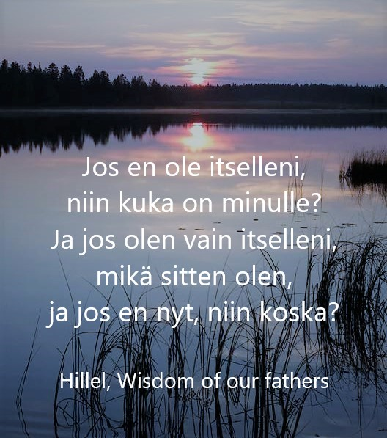

Slide 3

Työhyvinvointiin vaikuttavat
Yksilö
-Persoonallisuus
-Psyykkinen/ fyysinen
- Elämän tilanne
- Ajattelutavat
Sosiaaliset suhteet
- Työyhteisö
- Työilmapiiri
-Vuorovaikutus
-Ihmissuhteet
Organisaatio
- Rakenne
- Käytännöt
- Kulttuuri
Työ
- Olosuhteet
-Määrä
-organisointi
- Luonne
-Kuormitustekijät
Muutos
-tunteet
- Toteuttamisen tavat
- Tekemisen tavat
Esimiestyö
-Toimintatavat/ johtamistyyli
- Laatu

Slide 4
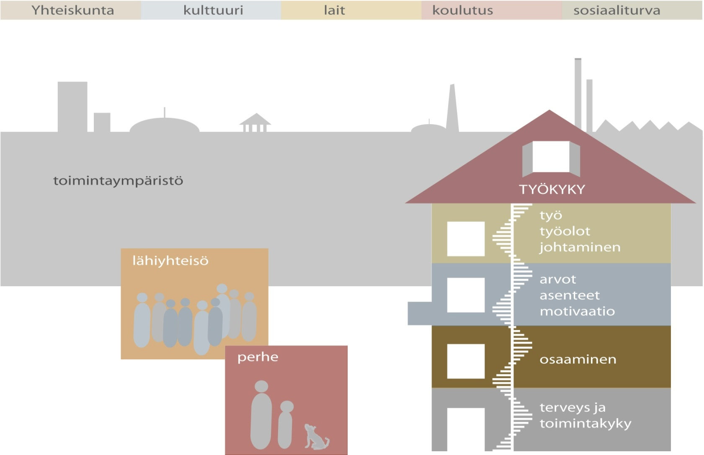
Työkykytalo
Lähde: Juhani Ilmarinen

Slide 5
Työyhteisön keinot
Säännöllinen arviointi ja toimivan työyhteisön perustan vahvistaminen tukee tervettä toimintaa.

Slide 6
Yksilön hyvinvointi
Terveellinen ravinto
Nautinnollinen liikunta
sos verkosto
Henkinen hyvinvointi
Uni ja lepo

Slide 7

Yksilön hyvinvoinnin vahvistaminen
Elämäntapa mm. ravinto, lepo ja uni
Perhesuhteet/ Sosiaalinen verkosto
Liikunta
Palautuminen/ Stressinhallinta
Asenteet
Osaamisen vahvistaminen
Halu ja kyky kehittyä
Työn ja perhe-elämän yhteensovittaminen

Slide 8
Voimavaraympyrä
- Miten paljon eri osa-alue tuo voimavaroja sinulle?
I
Joku muu?
Ihmissuhteet
Ravinto
Koti
Harrastukset,
Mielekäs
tekeminen
Arvot
Liikunta
Rentoutuminen & uni

Slide 9
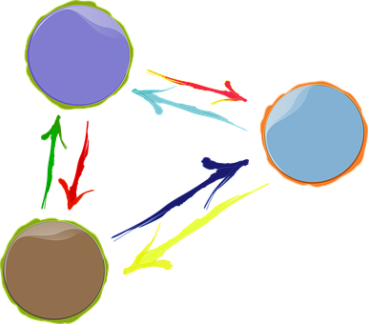
Havainto- tulkinta- teko- tunteet
Tilanne => Tulkinta/ajatukset
Kokemus ja odotus
Tulkintaan liittyy käsitys toisesta ja hänen tarkoitusperistä
Valmiit käsitykset itsestä
Tunteet
Käyttäytyminen

Slide 10
Resilienssi
Tarkoittaa yksilön tai ryhmän kykyä selvitä vaikeuksista, liittyy hyvään stressinsieto- ja ongelman ratkaisukykyyn sekä avun hakemiseen.
Se on myönteistä pärjäämistä elämässä siitäkin huolimatta, että ihminen kohtaa vastoinkäymisiä.
Puhutaan myös kyvystä ponnahtaa takaisin vastoinkäymisistä.
Osa ihmisen luontaista sopeutumiskykyä ja jo syntyessään ihmisellä on taitoa olemassa
Auttaa kokemaan elämän merkityksellisyyttä

Slide 11
Tunteilla on keskeinen rooli resilienssissä.
Emotionaalinen resilienssi on kykyä sopeutua takaiskuihin ja stressaaviin tapahtumiin säätelemällä tunteitaan positiivisella ja hyödyllisellä tavalla.
Oleellista on myös ottaa vastuu omista tunnereaktioistaan. Tietoisuus omista tunteistaan auttaa ihmistä olemaan resilientimpi haastavissa tilanteissa.
Tunnesäätelyn kannalta on oleellista päättää ajatella positiivisesti. Ihminen voi valita, ruokkiiko positiivisia vai negatiivisia ajatuksia ja tunteita. Emotionaalinen tasapaino ei kuitenkaan ole sitä, että ihminen olisi iloinen ja onnellinen koko ajan- tunneäly ja tunteiden säätely.
Yksi oleellisimmista tekijöistä on kyky päästää irti menneestä ja painolastista, jota ihminen kantaa mukanaan. Jos ei vapaudu menneestä ei voi olla vapaa kohtaamaan tulevaisuutta.

Slide 12
Kriisit
Haastavat tilanteet voidaan jakaa esimerkiksi kehityskriiseihin, elämänkriiseihin ja traumaattisiin kriiseihin.
Kehityskriisit tarkoittavat normaaliin elämänkaareen kuuluvia kehitysvaiheita, kuten murrosikä, itsenäistyminen, oman perheen perustaminen, lapsen saaminen tai eläkkeelle jääminen.
Kehityskriiseille on ominaista, että niihin on jollain tapaa voinut valmistautua.
Elämänkriiseillä tarkoitetaan taas sellaisia elämän suuria muutoksia, kuten avioero, työttömyys tai sairastuminen.
Traumaattiset kriisit puolestaan ovat äkillisiä tapahtumia, joihin ei voi etukäteen valmistua. Esimerkkejä traumaattisista kriiseistä ovat läheisen äkillinen kuolema tai väkivallan kohteeksi joutuminen.

Slide 13
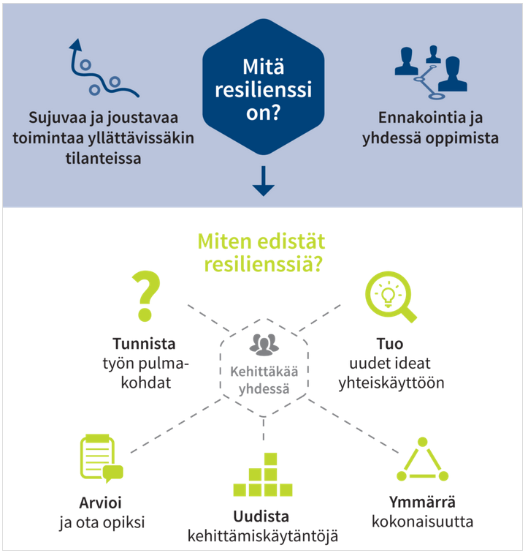
TTL 2018

Slide 14

Voimavarat
Omasta hyvinvoinnista huolehtiminen on jatkuva ja vaativa tehtävä, joka koskee meitä kaikkia
Omat voimavarat ja kyky auttaa itseään erilaisissa elämän haasteissa ja kuormittavissa tilanteissa
Tunnista arki- ja työuupumus
Stressitilanteen tunnistaminen: tyytymättömyys, oman selviytymisen epäily, vaikeus päästä irti ongelma-ajattelusta, erilaisia tunteita, käyttäytymistä
Henkilökohtainen tunne omasta jaksamisesta on hyvä ja luotettava arvio

Slide 15
Arkipäivän merkkejä ylikuormituksesta
Unohtelen pieniä käytännön asioita useammin kuin aikaisemmin
En jaksa lukea lehteä tai avata postia
Tunnen olevani ”urakkatyössä”
En toistuvasti ehdi saada asioita tehtyä ajoissa tai kunnolla
Minulla ei ole energiaa juuri muuhun kuin työhön
Mikään ei tunnu kiinnostavan
En jaksa olla sosiaalinen ihmissuhteissa
Heräilen öisin, enkä saa unta
Töihin lähteminen ja kaikki muukin tuntuu vastenmieliseltä

Slide 16
Henkinen hyvinvointi
Tyytyväisyys elämään ja työhön
Aktiivisuus, jaksan tehdä muutakin kuin pakolliset
Myönteinen perusasenne- suhtaudun asioihin avoimesti ja kiinnostuneesti
Siedän kohtuullisesti epävarmuutta ja vastoinkäymisiä
Hyväksyn oman itseni puutteineen ja vahvuuksineen

Slide 17
Kolme ”pointtia”
Vertaistuki
Toivon herääminen, kannustus ja tuki
Käytännön tiedon ja taidon saaminen

Slide 18
Työn imua edistävät- työhön liittyvät voimavarat asiat
Auttavat työntekijää onnistumaan ja synnyttävät halua tehdä työ hyvin.
Tehtävään liittyviä voimavaroja ovat työn palkitsevuus, kehittävyys ja monipuolisuus.
Työn järjestämiseen liittyviä voimavaroja ovat vaikutusmahdollisuudet omaan työhön, työroolien ja tavoitteiden selkeys sekä työaikojen joustavuus.
Työyhteisön vuorovaikutukseen liittyviä voimavaroja ovat esimiehen ja työyhteisön tuki, oikeudenmukaisuus ja johtamisen selkeät käytännöt, arkinen huomaavaisuus, ystävällisyys, palaute ja arvostus sekä muiden kokema työn imu.
Organisaatioon liittyviä voimavaroja ovat työn varmuus, innovatiiviset toimintatavat, työpaikan ilmapiiri, työn ja muun elämän yhteensovittamista tukevat asenteet ja käytännöt.

Slide 19
Itseluottamus
Uskoa omiin kykyihin ja taitoihin saavuttaa haluttuja tavoitteita. Se on uskoa omiin vaikutusmahdollisuuksiinsa. Terveen itseluottamuksen omaava henkilö uskaltaa rohkeasti vaikuttaa myös muihin.
Millaisia tavoitteita yksilö asettaa itselleen.
Vaikuttaa myös suorituskykyyn eli siihen kuinka aktiivisesti ja kuinka suurella panostuksella yksilö työskentelee, pettymykset ja epäonnistumiset eivät lamauta.
Itseluottamus vaihtelee tilanteittain ja se on altis ympäristön vaikutukselle.
Terveesti itseensä luottava arvostaa itseensä ja elämäänsä, kohtelee itseään ja muita hyvin.
Selittää tutkimusten mukaan ihmisen onnistumista ja menestymistä psykologisista tekijöistä parhaiten.

Slide 20
optimismi
Realistinen optimismi on myönteistä ajattelua. Se on positiivista asennoitumista ja suhtautumista tulevaisuuteen
Kyse on omien vaikutusmahdollisuuksien tunnistamisesta ja kyvystä ylläpitää myönteisiä odotuksia tulevaisuuden suhteen. Silloinkin kun asiat eivät mene suunnitelmien mukaan, optimisteilla on laaja valikoima selviytymiskeinoja.
Myönteisyys laajentaa mielemme ja auttaa näkemään enemmän mahdollisuuksia. Optimisti ei pelkää mennä kohti ongelmaa, sillä hän uskoo selviävänsä ja sen ansiosta suoriutuu tilanteesta paremmin
Optimismi on asioiden hyviin puoliin keskittymistä. Se on myönteisten asioiden arvostamista, tulevaisuuden mahdollisuuksien näkemistä ja positiivisten kokemuksien etsimistä.

Slide 21
Sinnikkyys
osa tunnusomaista sisua; sinnikkyyden voimalla on vastustettu luovuttamista ja kesken jättämistä.
Sinnikkyyteen kuuluu myös avun pyytäminen, kun sitä tarvitsee.
Resilienssi, jolla viitataan sinnikkyyteen, ihmisen vahvuutena sinnikkyys on tätäkin enemmän: vastoinkäymisistä voi seurata myös kasvua ja kehitystä.
Mitä tärkeämpi asia itselle on kyseessä, sitä sinnikkäämmin sen eteen jaksaa ponnistella.
Omien arvojen tunnistaminen ja tavoitteiden merkityksellisyys on sinnikkyydelle tärkeää polttoainetta.

Slide 22
Toiveikkuus
Vahva tavoitteellista toimintaa ylläpitävä voima.
Toiveikkuutta ylläpitävät sekä tavoitteiden merkityksellisyys että ajatus siitä, että meillä on keinoja ja voimavaroja saavuttaa tavoitteemme.
Toiveikkuutta voit kehittää pohtimalla tavoitteitasi, esimerkiksi mitä haluaisit tulevaisuudessa tehdä. Toiveikkuutta lisää, kun löydät pieniä ja helposti toteutettavia keinoja päästä lähemmäksi toiveidesi mukaista tulevaisuutta.

Slide 23
”Energia on kyky tehdä työtä, tärkeämpi kuin ajan käyttö”
Asiat, jotka tuovat energiaa?
Asiat, jotka vievät energiaa/ voimia?

Slide 24
Aikaansaamisen energia 1(2) Torfinn Slåen
Ajatusenergia:
Kirkkaus ja selkeys: visioiden, tavoitteiden, toimintaperiaatteiden pelkistäminen
Haasteet ja rohkeus: riman nostaminen, epämukavuusalueelle meno
Tietoiset valinnat: tuloksien ja vaikutusten arvioinnit
Tunne-energia:
Sydämen palo: sytyttää ja synnyttää nautintoa, intohimoa
Arvostus ja luottamus: minut nähdään, kuullaan, arvostetaan, luotan itseeni ja toisiin
Kuuluvuuden tunne: olen osa laajempaa kuviota
Merkityksellisyys: voin vaikuttaa asioihin ja syntyy tuloksia, joilla on merkitystä

Slide 25
Aikaansaamisen energia 2(2)
Tekemisen energia:
Kohdistaminen: toiminnan fokusointi, valikoivuus ja jatkuva arviointi
Rytmitys: tarvitaan täysillä tekemisen rinnalle hiljaisia jaksoja, rentoutumista ja palautumista
Loppuun saattaminen: Aloitusten lisäksi loppuun saattaminen
Aikaansaamisen energian lisääminen vaatii, työtapojen tarkastelua ja mahdollisesti toisin tekemistä
Tavat ja rutiinit, auttavat selviytymään arjesta
Toiminta lähtee tarpeista, tarpeen tyydyttäminen
Huonot ja hyvät tavat toimia
  Huono tapa palkitsee välittömästi, hyvä tapa viiveellä

Slide 26
Työtaparemontin kolme kriittistä vaihetta
Triggeri- asia joka käynnistää työtavan
motivaatio korkealla vs. kiire, uusien tapojen sisäänajo
Rutiini- mitä varsinaisesti tehdään
kestävä muutos, pienin ja helpoin muutoksin säännöllisiä rutiineja huomioiden
Palkinto- hyöty, joka syntyy toiminnasta
Mitä palkkioita tavasta syntyy, vaikutukset ja tulokset

Slide 27
Päämäärän avulla priorisointia
Missä olen nyt?
Mihin haluan mennä?
Mistä olen tullut?
Mitä teen seuraavaksi?
Yksi tapa- 5aDay rutiini (Torfinn Slåen)
Päivän- viikon- kuukauden viisi tehtävää listaus
Tehtävien kohdalle arviointia, mikä on vaikutus itsellesi
tehtävä tuottaa paljon/ antaa paljon energiaa
neutraali vaikutus, ei tuo eikä vie energiaa
- tehtävä vie / kuluttaa paljon energiaa

Slide 28
Kysymyksiä itselle
Mitä aiot tehdä oman hyvinvointisi edistämiseksi?
Milloin tunnet itsesi rentoutuneeksi?
Mitä voit tehdä saadaksesi hyvän olon?

Slide 29

Mielekäs muutos

Slide 30
Hyvinvoinnin säilyttäminen
Hyvä(t):
Hyvinvointi
Työn piirteet
Johtaminen
Vahvat:
Henkilökohtaiset voimavarat
Organisaation voimavarat
Parempi kyky käsitellä organisaatiomuutostilanteita
Hyvinvointi säilyy myös muutosprosessin jälkeen
Muutoksessa nousee usein esille organisaatiossa piilevät työkykyriskit ellei työhyvinvoinnista ole huolehdittu

Slide 31
Keskeiset tekijät
Viestintä
Molempiin suuntiin
Avointa
Eri kanavia
Osallistuminen
Miten toteutetaan
Delegointi
Luottamus
Oma rooli
Tukea muutokseen
Eri tasolle/rooleille omat valmennukset
Osaaminen

Slide 32
Muutoksen monikerroksisuus
Ylin johto
Suunnittelu
Päätöksen
teko
Toimeenpano
Ohjaus
Seuranta
Esimies
Motivointi
Osallistaminen
Tiedottaminen
Tuki
Oma esimerkki
Ryhmä
Hahmottaminen
Hyväksyminen/ hylkääminen
Sitoutuminen
Samaistumi-
nen
Kehittäminen
Yksilö
Arvot/
asenteet
Kokemukset
Tiedot/taidot
Selviytymis
strategiat
Persoonal.
piirteet

Slide 33
Kulttuurin muutos
Sitkeydellä
Pitkäjänteisyydellä
Pessimismistä poisluopumisella
Pienistä onnistumisista iloitsemalla
Jokaisen oman roolin miettiminen

Slide 34

Kiitos
Työn iloa ja voimia arkeen!
Kiitos

